Slide 1
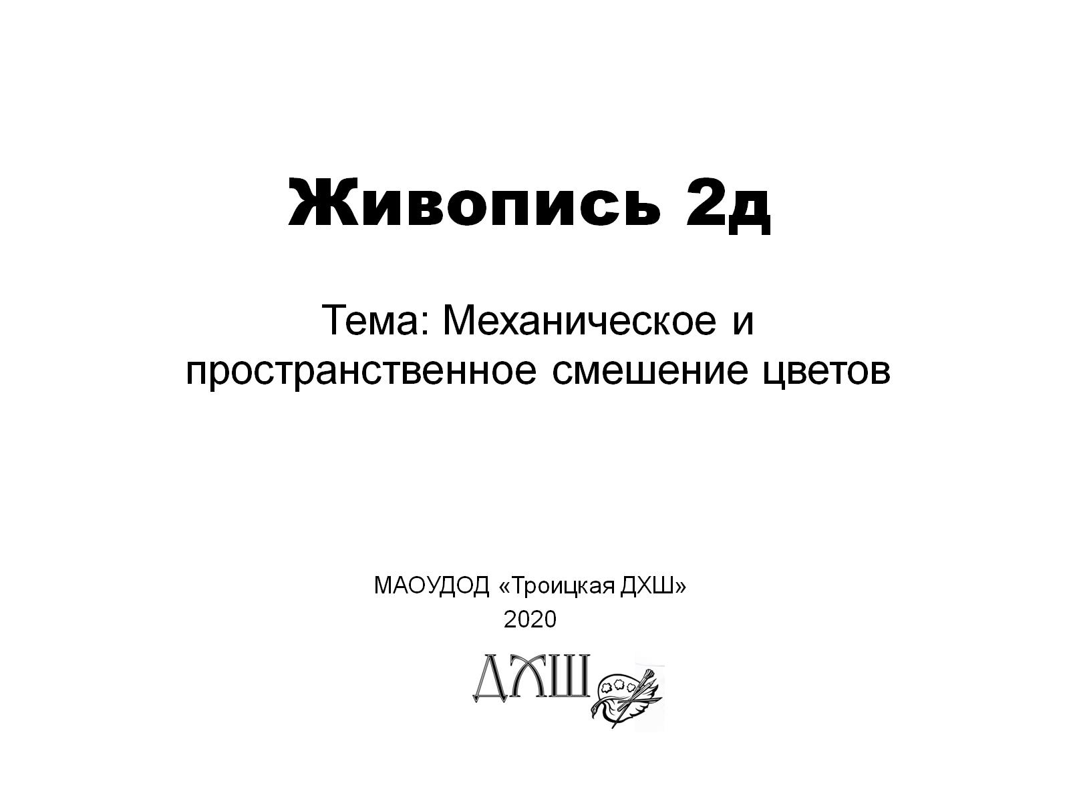
Живопись 2д

Slide 2
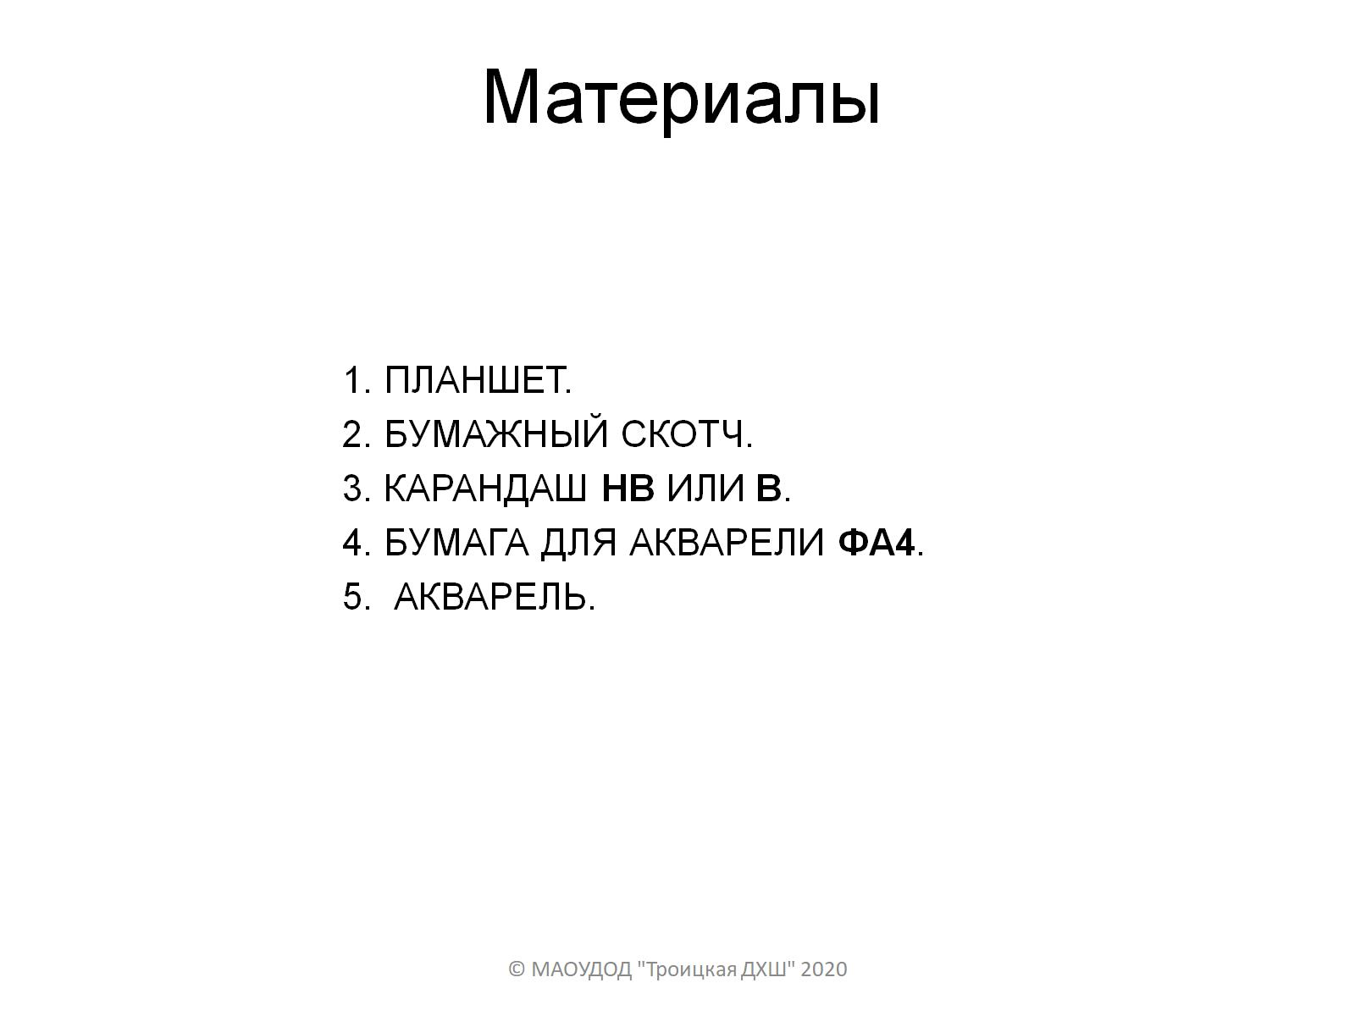
1. Планшет. 2. Бумажный скотч. 3. Карандаш нв или в. 4. Бумага для акварели фа4. 5. акварель.

Slide 3
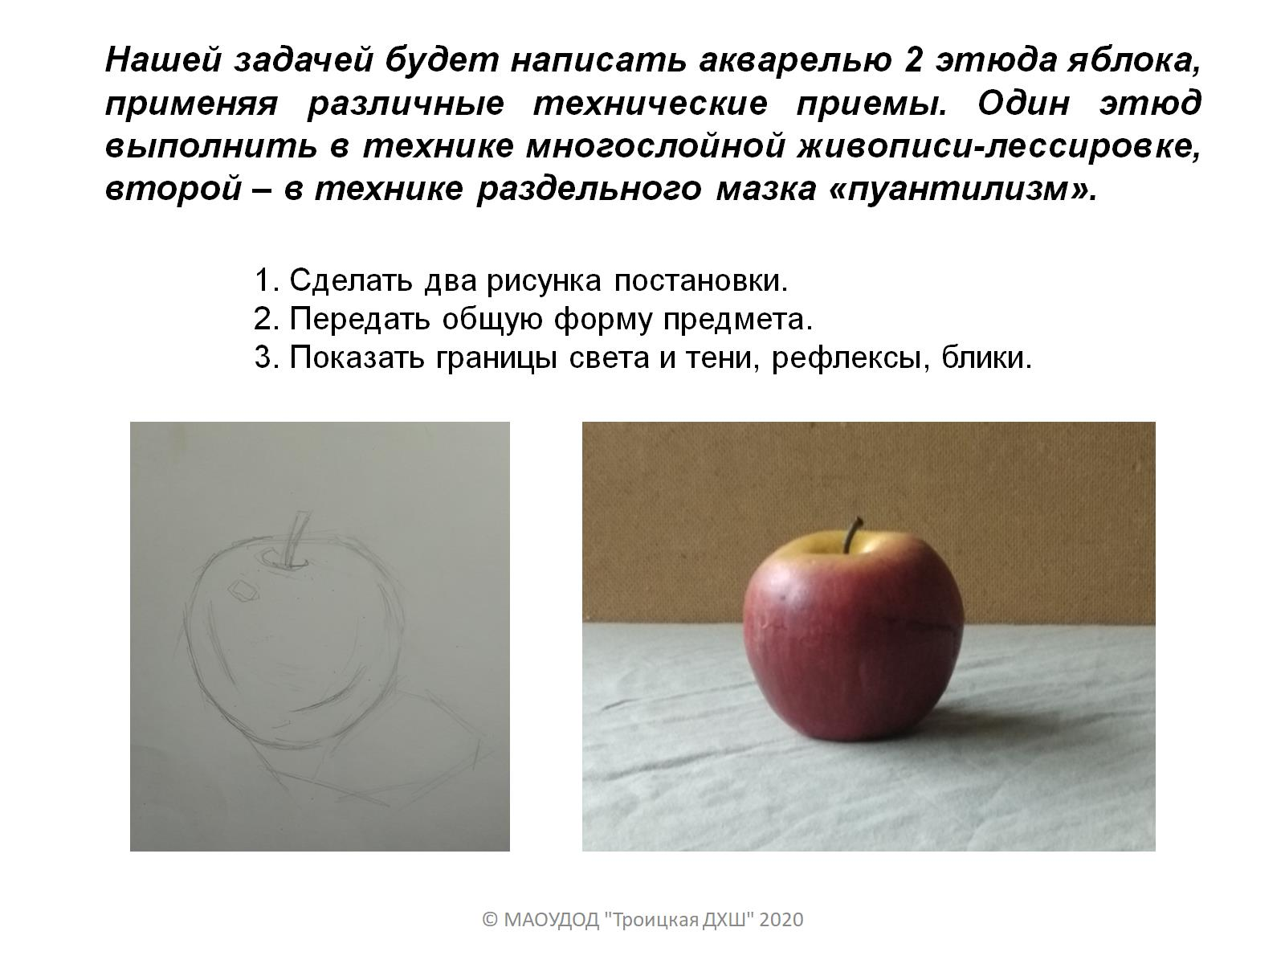
Нашей задачей будет написать акварелью 2 этюда яблока, применяя различные технические приемы. Один этюд выполнить в технике многослойной живописи-лессировке, второй – в технике раздельного мазка «пуантилизм».

Slide 4
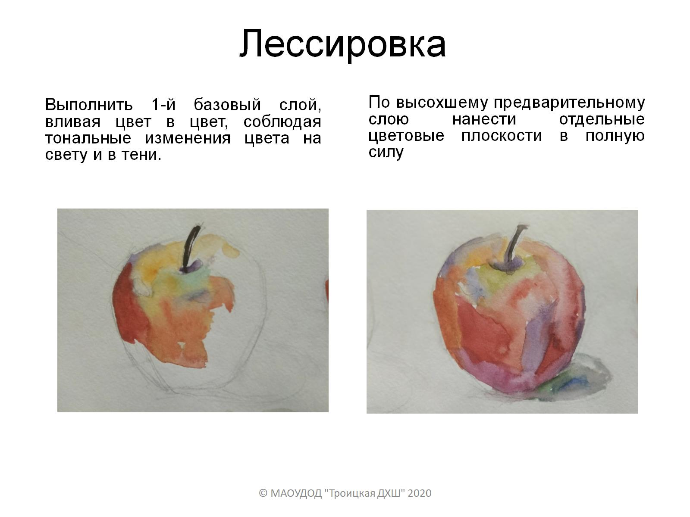
Лессировка

Slide 5
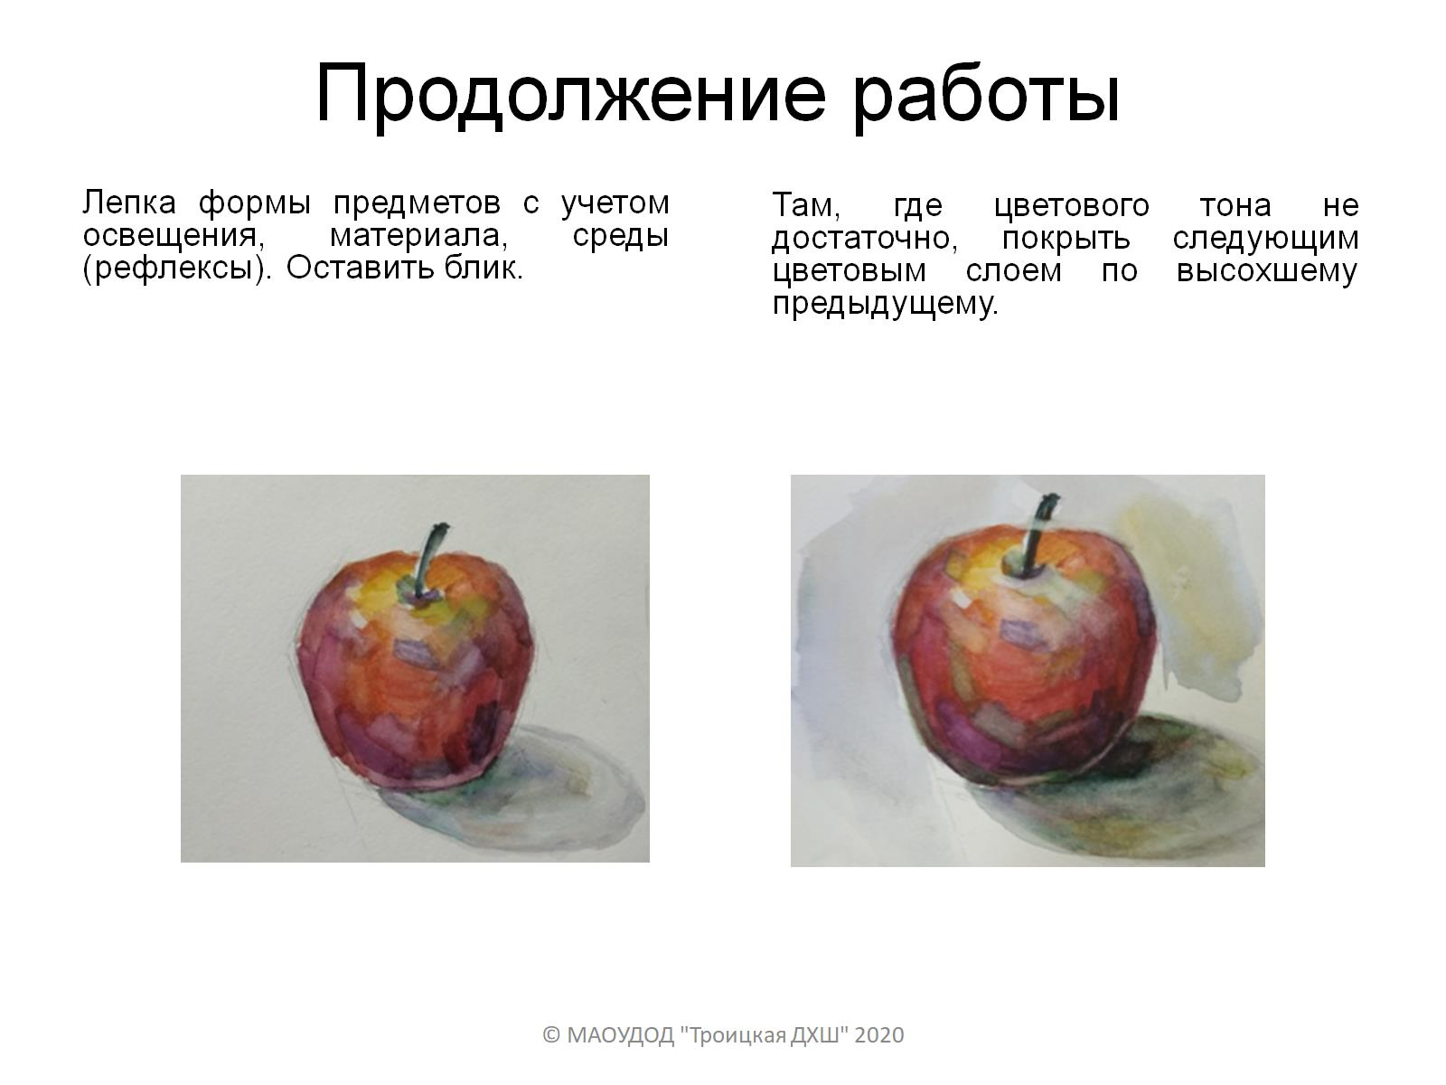
Продолжение работы

Slide 6
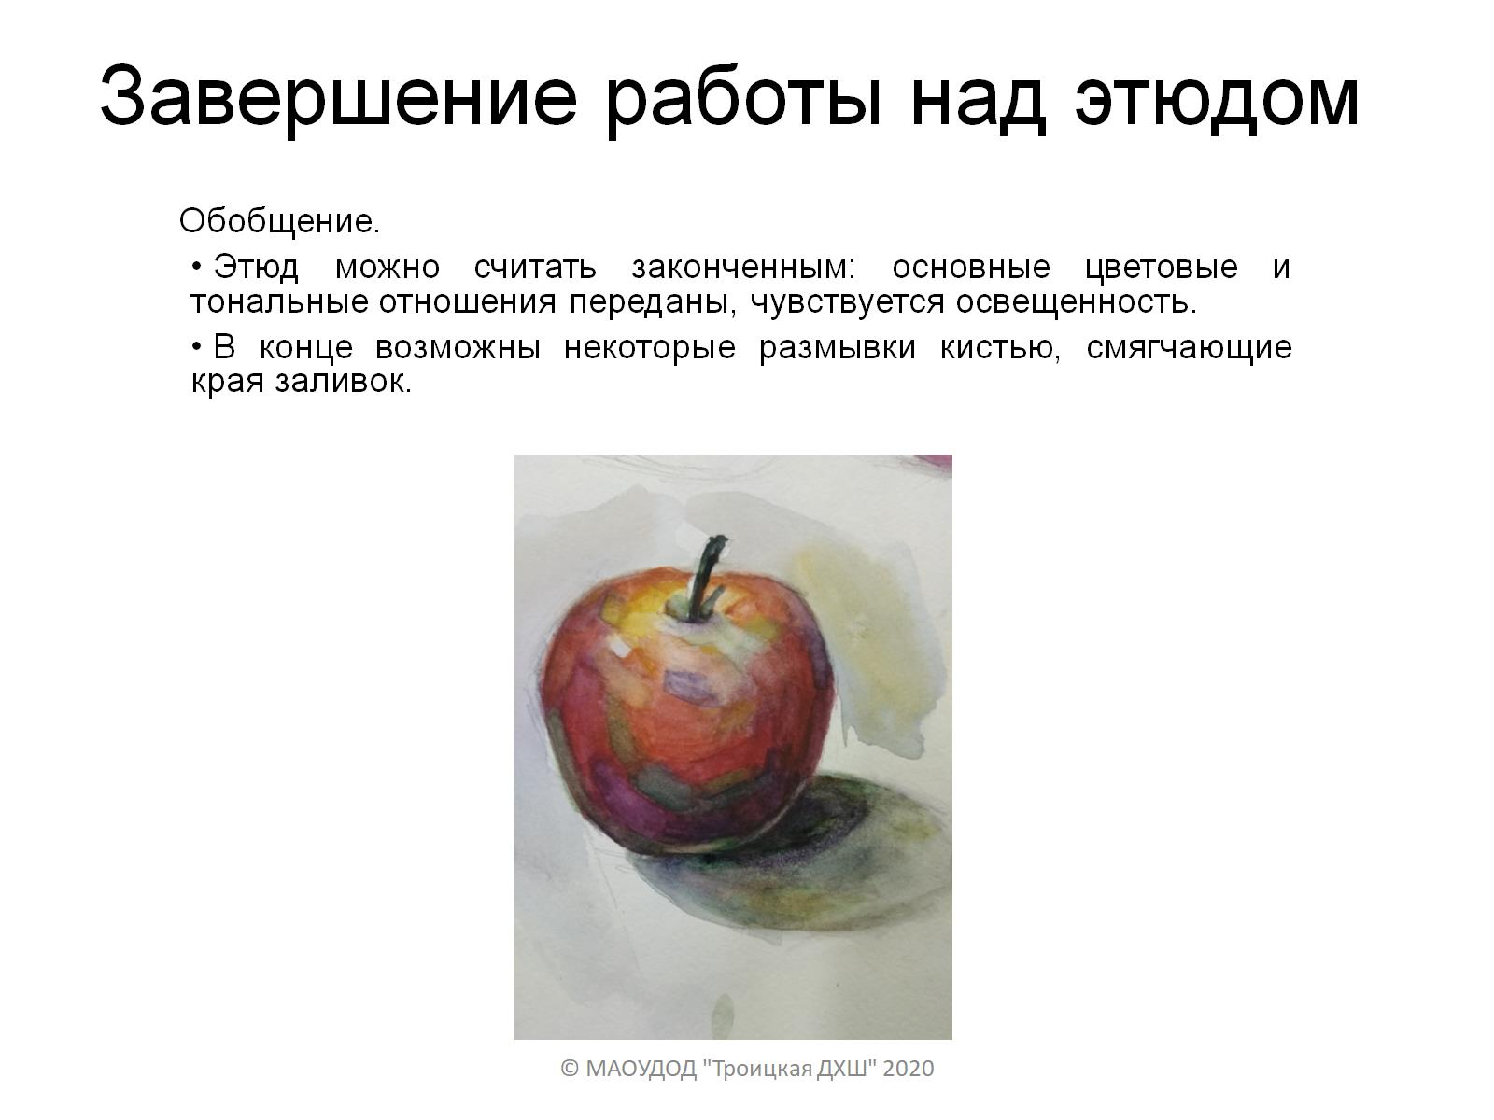
Завершение работы над этюдом

Slide 7
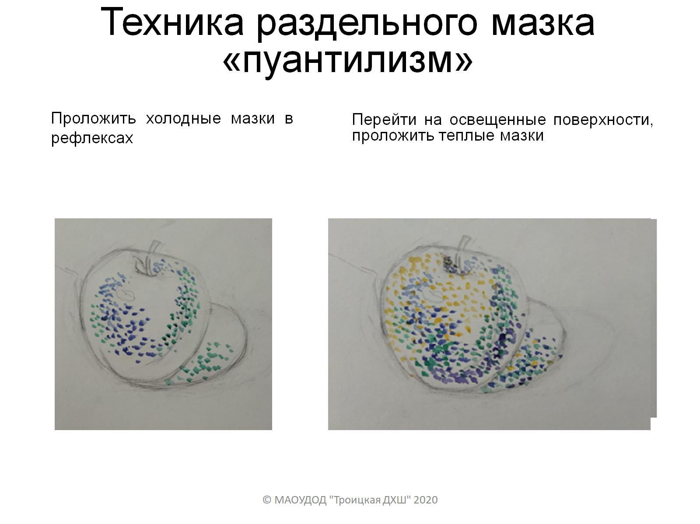
Техника раздельного мазка «пуантилизм»

Slide 8
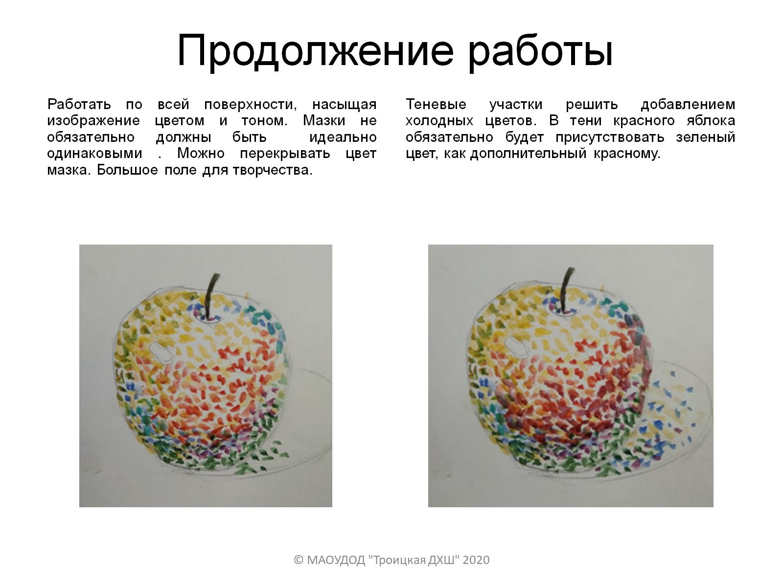
Продолжение работы

Slide 9
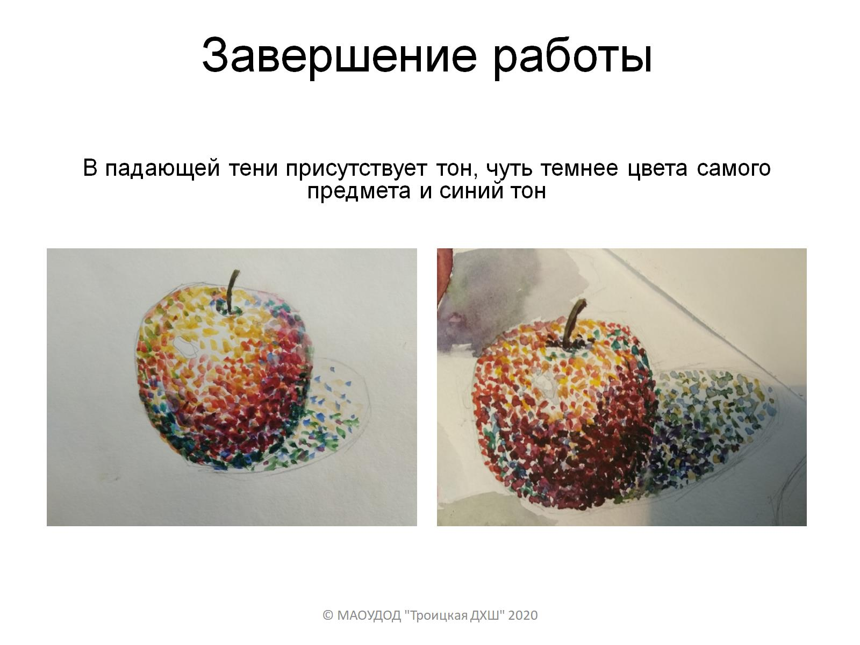
Завершение работы

